Slide 1

3G手机面向服务的智能管理器X-Manager
同济大学 熊波
导师：陈榕

Slide 2
主要内容
课题研究意义
X-Manager简介
X-Manager系统框架
X-Manager系统设计

Slide 3
课题研究意义
机遇：随着硬件条件的提高，手机正在经历从简单的通话工具向3C融合的智能移动终端发展的战略转型期，这就需要一个通用的、功能强大的图形用户界面系统支持，而现在嵌入式领域还没有一个这样成熟的系统出现。
挑战：嵌入式图形用户界面系统必须满足可扩展性和可配置性、资源使用的高效性、可定制性、开发简单性等要求。

Slide 4
X-Manager简介
X-Manager定义
X-Manager功能
X-Manager特点

Slide 5
X-Manager系统框架
桌面管理系统
图形控件包
X-Manager
用户模型
桌面管理程序XDM
图形控件包
窗口模型
文件管理程序XFM
图形引擎
显示模型
窗口管理器XWM
操作系统
基窗口系统XWS
硬件平台
图形引擎

Slide 6
X-Manager的体系结构
基窗口系统xws（X Window System）
窗口管理器xwm（X Window Manager）
文件管理程序xfm（X File Manager）
桌面管理程序xdm（X Desktop Manager）

Slide 7
X-Manager系统设计
基窗口系统xws设计
窗口管理器xwm设计
文件管理程序xfm设计
桌面管理程序xdm设计

Slide 8
谢谢！

Slide 9
X-Manager定义
X-Manager是一个面向3G手机的管理应用程序图形显示区域等图形资源、分发鼠标键盘等图形事件、提供应用程序集成运行与人机交互平台的桌面集成环境。
X-Manager是广义图形系统的重要组成部分。
X-Manager是基于和欣Elastos操作系统及其SDK开发的。

Slide 10
X-Manager功能
设置窗口为图形绘制区域的基本单位，并管理窗口的三维坐标，根据应用请求在合适的窗口剪切区域绘制图形基本元素；
实现窗口位置、大小改变的重绘机制；
将鼠标、键盘等图形设备输入事件分发给对应应用程序的消息队列；
应用程序窗口的修饰窗口实现；
手机应用集成环境桌面显示界面；
3G手机的屏保、锁屏、状态栏等系统应用

Slide 11
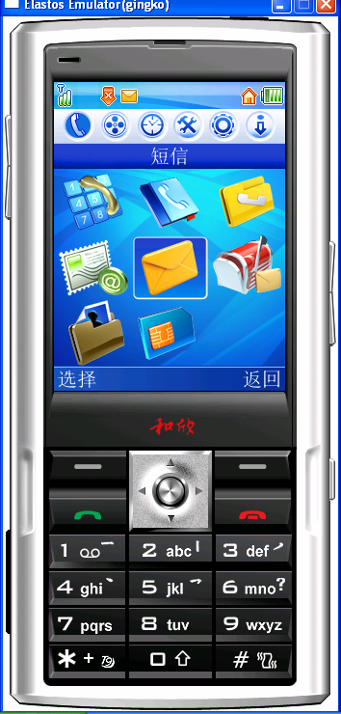

Slide 12
X-Manager特点
基于文件操作的桌面
菜单系统和面板
拖拽功能
使用了桌面集中服务
多任务

Slide 13
基窗口系统xws
基窗口系统负责资源分配、同步、同图形引擎层和高层通信、以及输入事件的分发；
基窗口系统根据窗口的空间排列关系，绘制、显示基本的图形元素；
主要特点是：采用了Framebuffer技术；需要占用和消耗的系统资源少；采用了分层设计模式，裁减和扩充方便。

Slide 14
窗口管理器xwm
窗口管理器是控制基本图形用户界面的外观和使用感受的程序 ；
窗口管理器定义了屏幕上窗口的外观，以及如何对这些窗口进行操作：打开、关闭、移动、调整窗口大小等操作 ；
窗口管理器提供多任务支持，支持应用程序之间的切换；
窗口管理器提供控制窗口外观的能力，为窗口提供标题栏、边框等装饰；

Slide 15
窗口管理器xwm
主要特点是：基于基窗口系统实现，代码精简、高效；提供了新的、高效的窗口拖动和刷新算法；提供了可定制的窗口外观。

Slide 16
文件管理程序xfm
文件管理程序将文件系统中的文件、目录资源以图标方式进行管理，显示给用户；
文件管理程序通过对图标的双击、拖动等操作来实现可执行程序的运行、文件的打开、移动、复制等命令；
文件管理程序提供对文件、目录进行新建、选择、重命名、删除等操作的通用对话框界面。

Slide 17
桌面管理程序xdm
桌面管理程序提供人机交互的主要界面——桌面；
桌面管理器支持菜单、图标驱动应用程序；
桌面管理器支持状态栏、托盘；
桌面管理器支持桌面主题；
桌面管理器支持应用程序的增加和删除。
桌面管理程序还支持一些系统应用，如：开关机管理、屏保、任务管理器等。

Slide 18
桌面管理程序xdm
主要特点是：提供可定制的面向智能手机的桌面管理器；提供面向用户的可灵活配制菜单和图标；支持对用户启动图形应用程序个数的限制；支持图标的拖动；支持状态栏的多任务管理。

Slide 19
基窗口系统xws设计
图形应用
图形应用
请求
事件
请求
事件
CAR构件接口
请求
事件
基窗口系统
键盘
触摸屏
屏幕

Slide 20
窗口管理器xwm设计
窗口管理器
窗口外观管理
窗口操作管理
多任务管理
标题栏
按钮装饰
边框装饰
最大化
最小化
拖拽移动
改变尺寸
关闭窗口
任务间切换
多任务支持
应用程序
基窗口系统
应用程序

Slide 21
窗口管理器xwm设计
窗口外观管理
    客户窗口的捕获
    客户窗口的装饰
    客户窗口的释放
窗口操作管理
    客户窗口的最大化(恢复)、最小化
    客户窗口尺寸的改变
    客户窗口的拖动
    客户窗口的关闭

Slide 22
窗口管理器xwm设计
开始
取下一个事件
是否容器窗口暴露事件
是
容器窗口暴露事件处理函数
否
是否窗口更新事件
是
窗口更新事件处理函数
否
是否容器窗口上的鼠标点击事件
是
容器窗口鼠标点击事件处理函数
否
是否容器窗口上的鼠标移动事件
是
容器窗口鼠标移动事件处理函数
否
是否出错
是
出错处理函数

Slide 23
文件管理程序xfm设计
CFileDialog
CTreeView
CListView
CFileTreeUI
CFileListUI
V
C
V
C
CFileModel
M
CFile
CDir

Slide 24
桌面管理程序xdm设计
提取文件类型
找到所指文件
是
为URL文件
读取文件内容。为本地资源？
是
否
启动浏览器查看内容
否
为可执行文件
是
执行文件对应程序
否
查找文件关联数据库
找到
是
启动对应程序，并将文件名作参数
否
启动文件打开方式设置界面。添加文件关联数据库记录
返回

Slide 25
客户窗口
客户窗口指的是由用户应用程序创建并显示的窗口，一般情况下是一个没有标题栏、按钮和边框的矩形区域，也就是需要管理的对象。
容器窗口
容器窗口是由窗口管理器在捕获了某个客户窗口之后，为了实现对该客户窗口的管理而创建的一个“包裹”在客户窗口外层的窗口，通过它来实现窗口管理器对客户窗口的管理。

